Slide 1
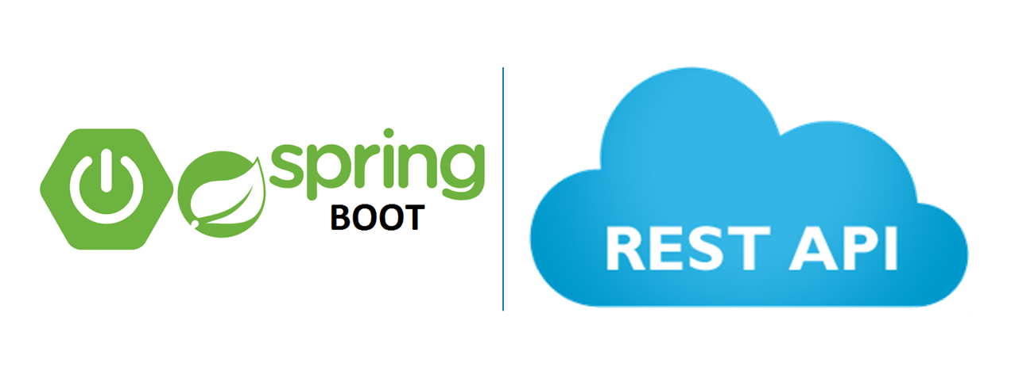
REST

Slide 2
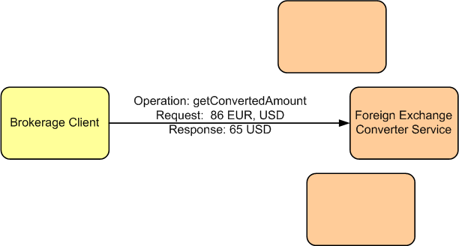
Qu’est-ce qu’une architecture orientée services ?
Une architecture orientée services se compose de services faiblement couplés et interopérables
Services : chaque composant de l’architecture est dédié à une tâche
Faiblement couplés : les services sont relativement indépendants
Interopérables : les services sont conformes à un standard
Notes:
<*s*o*u*r*c*e*>*5*7*7*g*3*-*1*-*4*<*/*s*o*u*r*c*e*>
Jogger text: What Is a Service-Oriented Architecture?
Direction: Left
Instructor notes:
Every one defines SOA differently. I’m going with Erl’s definition which emphasizes loose coupling and interoperabililty. Others start with the traditional consumer-producer-registry triangle which puts the implementation front and center. We’ll introduce the triangle in the next section. Here we’ll simply start with what makes an architecture an SOA, rather than describe how SOA is done.
A simple currency conversion service. The client is a brokerage that needs to quote stock prices in US dollars. It may need to access other services for other functionality. You could write in “trading service” in one of the boxes for example and “place order” as the web service operation. The third box is there for you to wave your arm and say “and some other service that it needs”

Slide 3
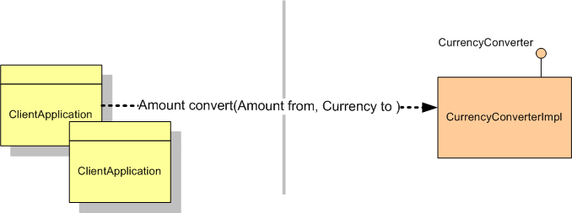
Couplage faible
Le couplage faible est obtenu via l’emploi d’interfaces bien définies
Les changements d’implémentation d’un service n’affectent pas ses clients
Services et clients peuvent être développés indépendamment
L’interface forme le contrat de service
Si l’interface est modifiée, le code du client échoue
Interface bien définie (ne doit pas changer)
Les interfaces sont orientées services
Amount getConvertedAmount (Amount from, Currency to)
Les clients ne sont pas affectés si l’implémentation est modifiée
Les clients ne sont pas interdépendants
Notes:
<*s*o*u*r*c*e*>*5*7*7*g*3*-*1*-*5*<*/*s*o*u*r*c*e*>
Jogger text: Loose Coupling
Direction: Right
Instructor notes:
If someone asks: but aren’t you tied to the interface?
Answer: yes … we’ll also look at message-oriented interfaces to reduce coupling to the actual method name, etc.

Slide 4
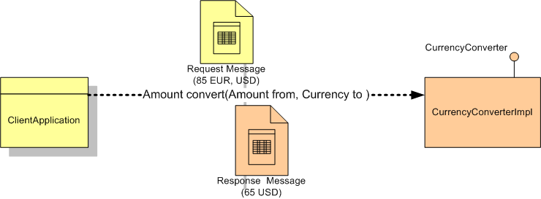
Interopérabilité
Services et clients peuvent être écrits dans un langage quelconque
L’interopérabilité s’obtient grâce à des protocoles standards comme HTTP
Ainsi qu’à un accord sur le format des messages échangés
Nous nous concentrerons sur l’écriture de services Web et de clients en Java en utilisant JAX-WS
JAX-WS supporte les standards WS-I (Web Services Interoperability )
Les messages se conforment à un schéma convenu
(64 EUR, USD)
Amount getConvertedAmount (Amount from, Currency to)
Le protocole d’ajout d’en-têtes et d’envoi de messages sur le réseau doit être un standard supporté par tous les langages et les plates-formes cibles
(85 USD)
Notes:
<*s*o*u*r*c*e*>*5*7*7*g*3*-*1*-*6*<*/*s*o*u*r*c*e*>

Slide 5
Pourquoi l’interopérabilité ?
Les services et les clients interopérables réduisent la duplication
Inutile de reconstruire la même fonctionnalité pour chaque nouveau langage ou chaque nouvelle plate-forme
Les coûts de développement et de maintenance sont réduits
On peut utiliser le même service depuis toutes les applications, sur toutes les plates-formes
L’usage du service est cohérent dans toute l’entreprise
Utile pour les règles métier qui changent fréquemment
La réutilisation a lieu au niveau de services entiers
Les bibliothèques de classes ne sont utiles que pour les applications écrites dans le même langage
Notes:
<*s*o*u*r*c*e*>*5*7*7*g*3*-*1*-*7*<*/*s*o*u*r*c*e*>
Jogger text: Why Interoperable?
Direction: Right
Instructor notes:
Business rules that change frequently: e.g.: if the taxable status of something changes, need to fix only one application.

Slide 6
Avantages de SOA
SOA offre les avantages du couplage faible et de l’interopérabilité
Souplesse pour changer la topologie de l’architecture d’entreprise
Ajouter des serveurs si l’usage est plus important que prévu
Écrire des clients supplémentaires pour répondre à de nouveaux besoins
Réutilisation au niveau des services
Pas seulement au niveau des bibliothèques de classes
Réutilisation entre plates-formes et entre langages de programmation
Entraîne des économies de coûts
Oblige à une cohérence dans l’entreprise
Toutes les applications utilisent les mêmes règles métier si elles utilisent le même service
Il est facile de modifier les règles métier en fonction de nouvelles exigences
Il suffit de modifier une seule base de code
SOA offre souplesse, réutilisation, économies de coûts, cohérence et agilité
Notes:
<*s*o*u*r*c*e*>*5*7*7*g*3*-*1*-*8*<*/*s*o*u*r*c*e*>
Jogger text: Advantages of SOA
Direction: Left
Instructor notes:
Just summarizing the points of the previous slides using jargon terms

Slide 7
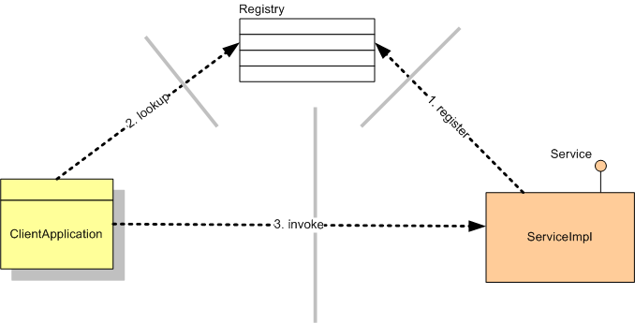
Acteurs SOA
Dans une SOA, il y a des clients, des services et un annuaire commun
Les services s’enregistrent dans l’annuaire (registry)
Les clients peuvent rechercher un descripteur de service dans l’annuaire
Les clients l’utilisent pour invoquer des opérations directement sur le service
Dans beaucoup d’implémentations, l’annuaire est abandonné
À la place, le service est installé à un emplacement connu du client
★
Notes:
<*s*o*u*r*c*e*>*5*7*7*g*3*-*1*-*1*2*<*/*s*o*u*r*c*e*>

Slide 8
Les services Web XML implémentent une SOA
Les services Web XML obtiennent l’interopérabilité et le couplage faible via l’utilisation de standards
Les messages de requête et de réponses appliquent des standards
Les opérations sont invoquées de manière standard
Même la description des messages et des opérations se conforme à un standard
Non dépendant de l’implémentation du service
À partir des descriptions, le code du client peut être écrit
Notes:
<*s*o*u*r*c*e*>*5*7*7*g*3*-*1*-*1*3*<*/*s*o*u*r*c*e*>

Slide 9
JAX-WS et Metro
JAX-WS (Java API for XML Web Services) est un standard Java
Fait partie de Java SE 6, peut être ajouté à Java SE 5
Ne fonctionne pas avec Java 1.4 ou antérieur, parce que s’appuyant sur des annotations
JAX-WS n’est qu’une API : il faut un framework de services Web pour la mise en œuvre
L’implémentation de référence s’appelle Metro
Fait partie des serveurs d’applications GlassFish et Sun
Tout serveur d’applications Java EE (JBoss, WebSphere, GlassFish, etc.) possède une implémentation JAX-WS
Une implémentation JAX-WS comprend :
Des outils pour traiter les annotations JAX-WS
Une bibliothèque utilisée lors de l’exécution pour invoquer le service Web
JAX-WS standardise le code Java
Les annotations sont les mêmes
Fichiers de configuration, bibliothèques et syntaxe des outils diffèrent d’une implémentation à l’autre
Notes:
<*s*o*u*r*c*e*>*5*7*7*g*3*-*1*-*2*3*<*/*s*o*u*r*c*e*>
Jogger text: JAX-WS
Direction: Right
Instructor notes:
This section is there to give them a quick taste of building a Web service. Later, we’ll go about it systematically starting from XML.

Slide 10
REST
REST (Representational State Transfer ) est un type d’architecture logicielle
Décrit des architectures distribuées constituées de services sans états
Forgé par Roy Fielding pour décrire l’architecture du World Wide Web
Dans les services Web SOAP/WSDL, toutes les opérations vont à l’URL du service est sont déterminées par le type du message reçu
Dans REST, chaque opération a une URL unique
Le client envoie la requête HTTP a une « ressource » sur le serveur
Les données sont généralement envoyées et reçues par le serveur sous forme de messages XML ordinaires
REST est plus simple et moins formel que l’emploi de SOAP/WSDL
On peut utiliser l’API Provider côté serveur pour servir du XML ordinaire
Utile si le XML est stocké en colonne dans une base de données et que la base prend en charge les interrogations style XPath
Notes:
<*s*o*u*r*c*e*>*5*7*7*g*3*-*7*-*1*5*<*/*s*o*u*r*c*e*>
Jogger text: REST
Direction: Left
Instructor notes:
MySQL, Oracle, etc. all support Xpath. Lead in to next slide.

Slide 11
Qu’est-ce qui rend Ajax différent?
Dans les applications Web classiques, les requêtes sont synchrones
La réponse du serveur amène le client à une page différente
Les applications Ajax émettent les requêtes de manière asynchrone
Quand la réponse arrive, le client met à jour la page Web courante
Notes:
<*s*o*u*r*c*e*>*5*7*7*g*3*-*7*-*1*6*<*/*s*o*u*r*c*e*>

Slide 12
Ajax
Acronyme de Asynchronous JavaScript & XML
Terme forgé par Jesse James Garrett dans un article de 2005 : www.adaptivepath.com/ideas/essays/archives/000385.php
En Ajax, le code JavaScript est exécuté par le navigateur Web
XmlHttpRequest est émis par le code JavaScript
Un objet spécial peut demander les données du serveur sans recharger la page
La page Web courante est actualisée avec la réponse quand elle est disponible
XML est utilisée pour renvoyer les données depuis le serveur
XML est analysé par JavaScript et utilisé pour actualiser l’affichage
L’essentiel d’Ajax se trouve côté client
JavaScript dépasse la portée de ce cours
Nous nous intéressons plus à ce qui doit être fait côté serveur
★
★
Notes:
<*s*o*u*r*c*e*>*5*7*7*g*3*-*7*-*1*7*<*/*s*o*u*r*c*e*>
Jogger text: Implementing a Provider
Direction: Left
Instructor notes:
Tell them that we are concerned with server-side. So they will not learn JavaScript today

Slide 13
Une application de gestion de stock RESTful
Supposez par exemple qu’on veuille construire un service Web de gestion de stock
Disponible à l’adresse http://rf.com/inventory/rs/item/XXXX
Un client Ajax émet des requêtes HTTP/XML
HTTP GET vers l’URL /all retournera tous les articles en stock
La réponse retournée sera un document XML
HTTP POST déclenchera une mise à jour du stock
Le document XML posté contiendra product_id et la nouvelle quantité
HTTP PUT provoquera l’insertion de l’enregistrement dans la base de données côté serveur
L’URL sera /3012 pour insérer l’enregistrement contenant product_id=3012
Le XML posté contiendra la quantité
HTTP DELETE provoquera la suppression de l’enregistrement dans la base de données côté serveur
L’URL sera /3012 pour supprimer l’enregistrement contenant product_id=3012
Notes:
<*s*o*u*r*c*e*>*5*7*7*g*3*-*7*-*2*3*<*/*s*o*u*r*c*e*>
Jogger text: A RESTful Inventory Control Application
Direction: Right
Instructor notes:
Could mention that RESTful Web services are a good fit for such Create-Read-Update-Delete tasks

Slide 14
Implémenter des services RESTful avec JAX-RS
JAX-RS simplifie le développement de services RESTful
JAX-RS est une API standard définie par la JSR 311
jsr311-api.jar doit être dans le classpath durant la compilation
L’implémentation de référence pour JAX-RS s’appelle Jersey
Pour utiliser Jersey dans votre application Web, mettez à jour GlassFish (ou un autre serveur d’applications) et incluez Jersey
jsr311-api.jar distribué avec Jersey
Pour implémenter un service RESTful avec JAX-RS :
Configurer l’association d’URL dans web.xml
Écrire le service Web avec des annotations JAX-RS
Créer et déployer le fichier WAR comme d’habitude
Complexe
Notes:
<*s*o*u*r*c*e*>*5*7*7*g*3*-*7*-*2*4*<*/*s*o*u*r*c*e*>
Jogger text: A RESTful Inventory Control Application
Direction: Right
Instructor notes:The course load has Glassfish updated. The “bonus” exercise at the back has the steps to install and use Jersey.

Slide 15
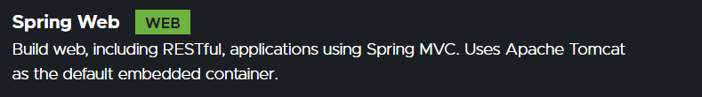
Spring Boot
Spring Boot permet de simplifier le développement REST backend
Dépendance Spring Web

Slide 16
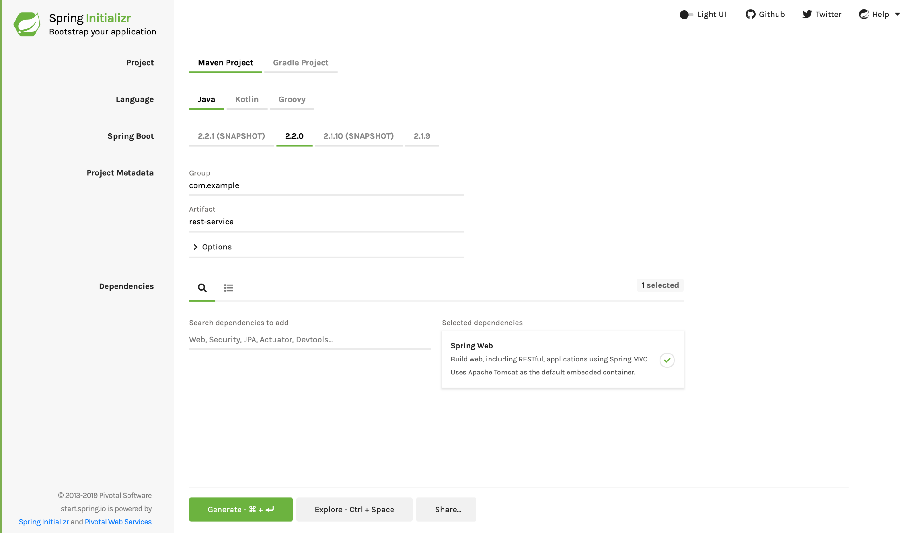
Initializr

Slide 17
Dépendances
Lombok
Permet de simplifier la programmation Java
Création des constructeurs et des getter / setter automatique
JPA
H2
Base de données en mémoire

Slide 18
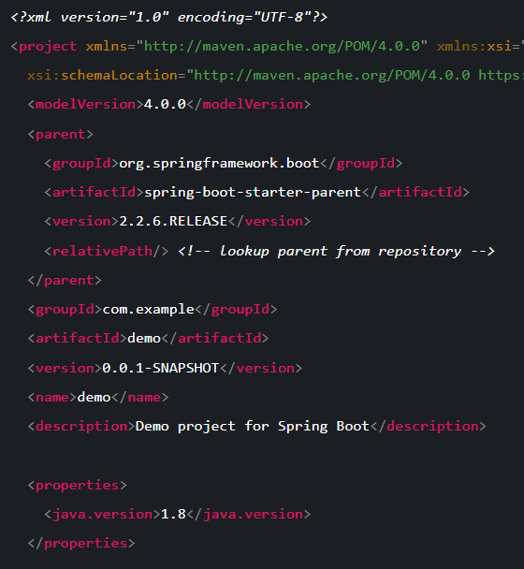
Explore
Dans le menu Explore nous pouvons visualiser les fichiers générés

Slide 19
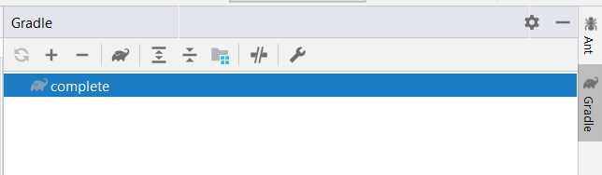
IntelliJ
Pour exécuter le projet via IntelliJ il faut configurer Maven ou Gradle
Clique droit sur pom.xml > Add as maven project
Automatique pour Gradle après téléchargement

Slide 20

Contrôleur
Le contrôleur REST est la représentation Java du service
Classe
Design Pattern Controller
@RestController
Exemple
@RestController
public class HelloController {}

Slide 21
URL Mapping
L’annotation @GetMapping permet d’associer une URL à une méthode
@GetMapping("/hello")
public String hello() {
return “Hello”;
}}

Slide 22
Paramètres
@RequestParam
@GetMapping("/hello")
public String hello(@RequestParam(value = "name", defaultValue = "World") String name)

Slide 23
JSON
Javascript Object Notation
Formalisme de structuration des DATA
{} = instance
[] = tableau
Exemple
{
"id": 1,
"content": "Hello, World!"
}

Slide 24
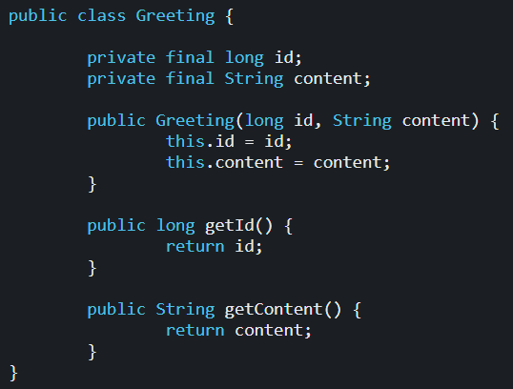
Mapping Java - JSON
Une classe Java doit mapper le JSON
Design Pattern DTO

Slide 25
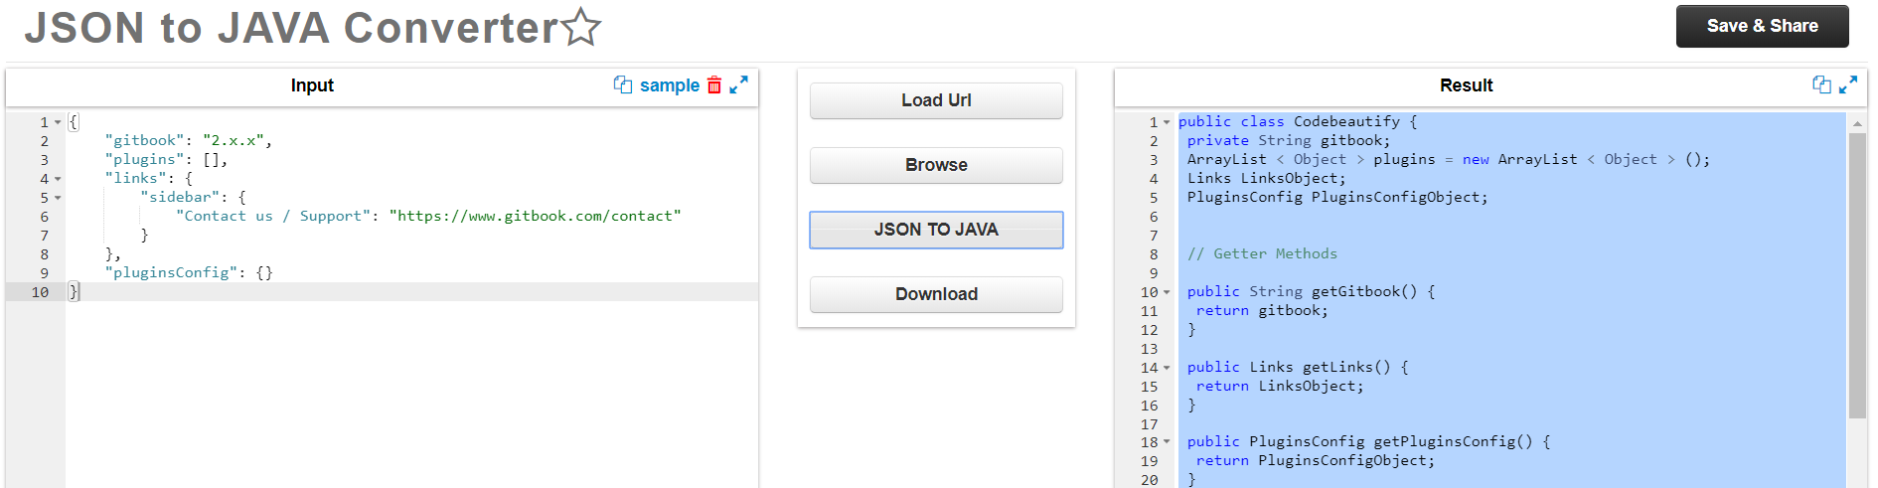
JSON 2 Java
codebeautify.org/json-to-java-converter

Slide 26
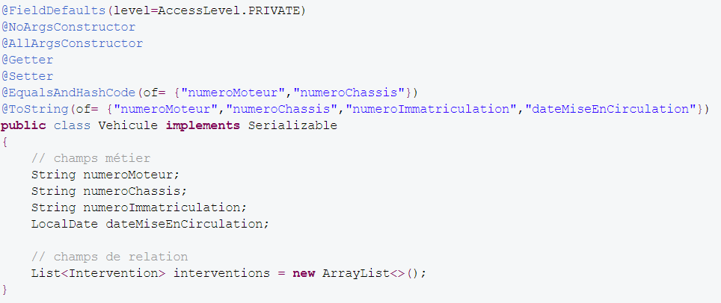
Lombok

Slide 27
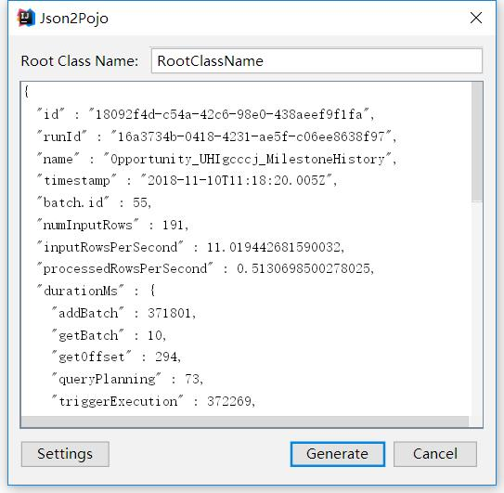
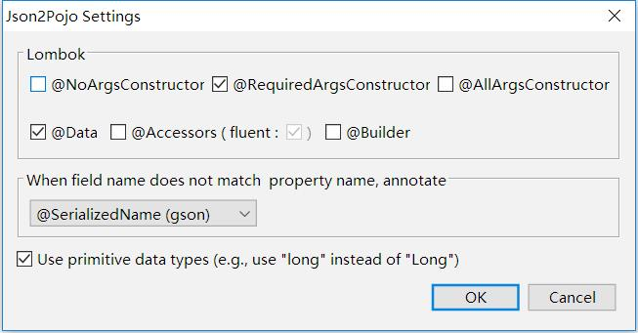
Json2Pojo

Slide 28
Jackson 2
Il suffit de retourner une entité Java pour qu’elle soit sérialisée automatiquement en JSON
Implémentation Serializable obligatoire
Via la librairie Jackson 2
Via MappingJackson2HttpMessageConverter

Slide 29
Exécution
Directement
gradlew bootRun
mvnw spring-boot:run
Via .JAR
gradlew build
java -jar build/libs/gs-rest-service-0.1.0.jar
mvnw spring-boot:run
java -jar target/gs-rest-service-0.1.0.jar

Slide 30
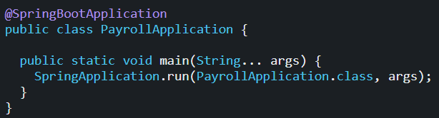
Classe Main
@SpringBootApplication
Autoconfiguration
Scan automatiquement les annotations
Généré automatiquement par Spring Boot

Slide 31
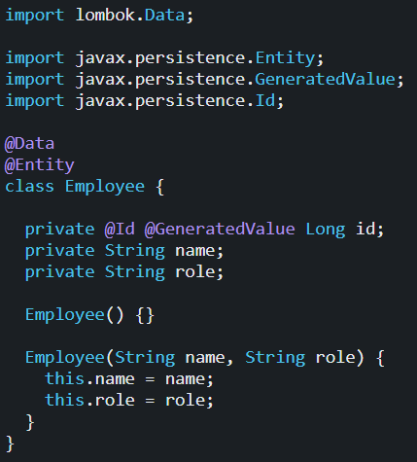
Entity & Repository
Création d’une entité et d’un repository fictif « en dur » pour les besoins de la démo

Slide 32
Contrôleur
@RestController
class EmployeeController {
private EmployeeMockRepository = new EmployeeMockRepository()
@GetMapping("/employees")
List<Employee> all() {
return repository.findAll();
}

Slide 33
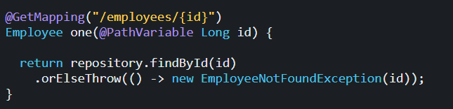
Paramètres
@RequestParam
@GetMapping("/hello")
public String hello(@RequestParam(value = "name", defaultValue = "World") String name)
Ecriture simplifiée

Slide 34
Préfixe d’URL
Il est possible d’ajouter un préfixe d’URL sur le contrôleur
@RestController
@RequestMapping("/api")
public class EmployeeRestController {

Slide 35
CRUD
Roy Fiedling est l’inventeur de l’architecture REST
HTTP possède 4 verbes par défaut
GET, POST, PUT, DELETE
Et souvent d’autres verbes comme PATCH
D’après Roy Fiedling, nous pouvons associer les CRUD aux verbes
Create : POST
Request : GET
Update : PUT
Delete : DELETE
Non obligatoire

Slide 36
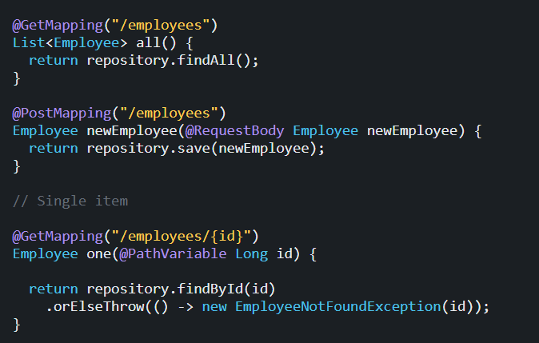
GET
Il faut des méthodes pour getById et getAll

Slide 37
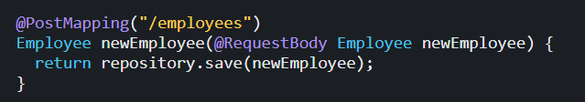
POST
Dans cet exemple POST crée un insert (create) via JPA save
POST sait uniquement communiquer via le body
@RequestBody

Slide 38
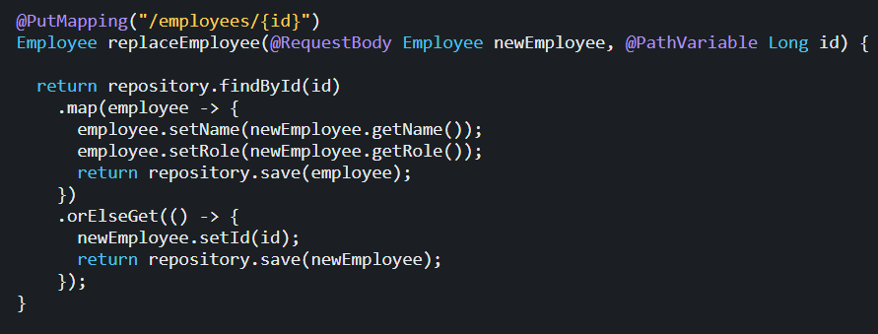
PUT
PUT gère les updates

Slide 39
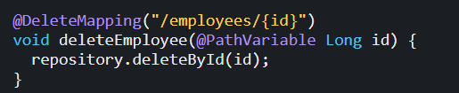
Delete

Slide 40
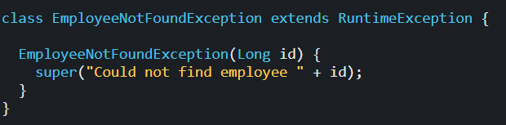
Gestion des erreurs
Il faut d’abord créer une exception

Slide 41
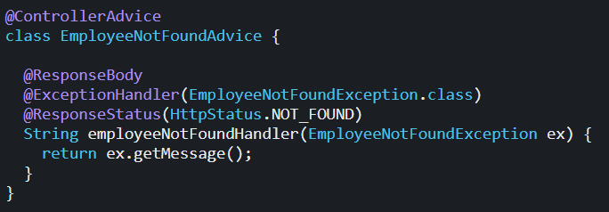
Advice
Gère automatiquement l’exception du ExceptionHandler si elle arrive en répondant par le ResponseStatus
Ici 404

Slide 42
Entity
Entité JPA
@Entity

Slide 43
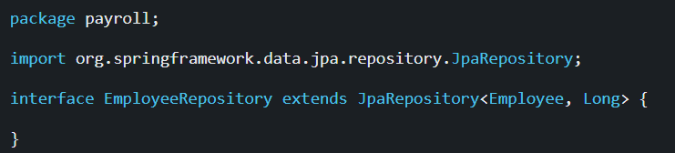
Repository
Accès aux données
Spring JPA Repository

Slide 44
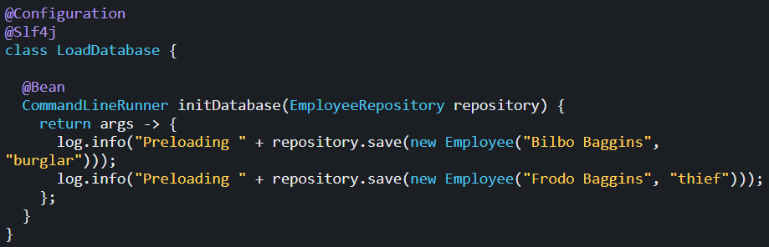
Initialisation de la base de données
@Configuration
Charge les Bean en singleton en avant démarrage
@slf4j
Simple Logging Facade

Slide 45
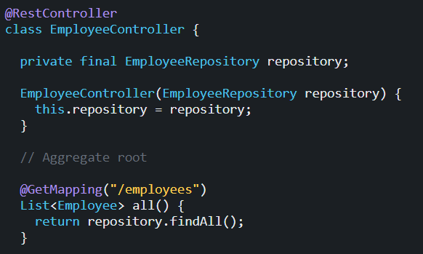
Contrôleur
Injection du repository par IoD

Slide 46
Service
Design Pattern Service
Le contrôleur ne doit pas posséder de code métier
Transférer le code dans une classe Service
@Service
Le service doit communiquer avec le contrôleur via des DTO
Jamais via les entités

Slide 47
Service
Il est possible d’ajouter un préfixe d’URL sur le contrôleur
@RestController
@RequestMapping("/api")
public class EmployeeRestController {
@Autowired
private EmployeeService employeeService;
@GetMapping("/employees")
public List<Employee> getAllEmployees() {
return employeeService.getAllEmployees();
}
}

Slide 48
DTO
Data Transfer Object
Objet sérialisé pour le transfert JSON
Au format convenu avec le frontend

Slide 49
Adapter
Adaptation DTO-Entity
Adapter
toDTO(entity)
toEntity(dto)
Adaptation dans le service
entities.stream().map(adapter::toDto).collect(Collectors.toList())
dtos.stream().map(adapter::toEntity).collect(Collectors.toList())

